Slide 1
DIGITALIZÁCIÓ A NAGYVÁLLALATBAN
Vityi Péter
Alelnök, IVSZ

Slide 2
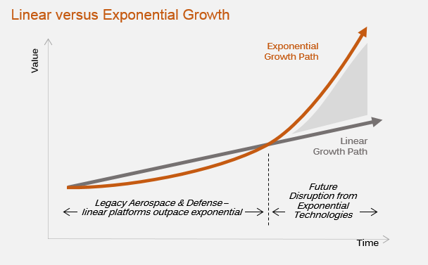
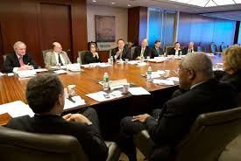
KIHÍVÁSOK
Digitalizáció
Exponencialitás
Menedzsment
Diszruptivitás

Slide 3
DIGITALIZÁCIÓ - ÉRTÉKTEREMTÉS
A fizikai térben levő termék vagy szolgáltatáskiterjesztésével, vagy akár teljes újraépítésével
Internet
Saját tudás
Új termék
Virtuális-tér
Kiterjesztés, Átalakítás
Lebontott fizikai korlátok (méret, tér, idő)
Saját ill. mások tudása
….0100110…
….0100110…
Fizikai-tér
Szenzor
Beavatkozó
Beavatkozó
Termékgyártás, szolgáltatás
Új termék

Slide 4
DIGITALIZÁCIÓS TECHNOLÓGIÁK
Átalakítás, kiterjesztés:
Felhő alapú informatika
BigData,
Mesterséges intelligencia
Virtuális tér
Beavatkozás:
Robotok
3D nyomtatás
Virtuális valóság
Kiterjesztett valóság
Érzékelés:
Dolgok Internete
Kommunikáció:
Internet
4G, 5G
Értékáram
Fizikai tér

Slide 5
TECHNOLÓGIÁK HELYETT KÉPESSÉGEK
Mobil
Az ügyfelek 0 méterre
Közösség
A hálózat mindig győz
Dolgok internete
Intelligencia a végponton
Big Data
Tények v hipotézisek
Forrás: MIT Sloan

Slide 6
SEBESSÉG
30 lépés a digitális világban
26x
Lineáris 30 m
x, x, x, x…..
Exponenciális
x, 2x, 4x, 8x….
1 073 741 824 m

Slide 7
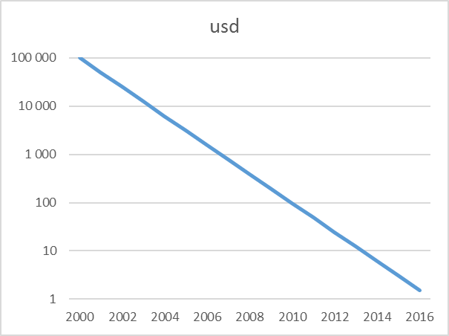
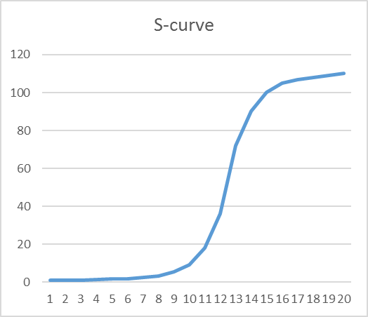
AZ EXPONENCIALITÁS MEGÉRTÉSE
Tömeges áttérés
A kiváltandó hagyományos termék ára

Slide 8
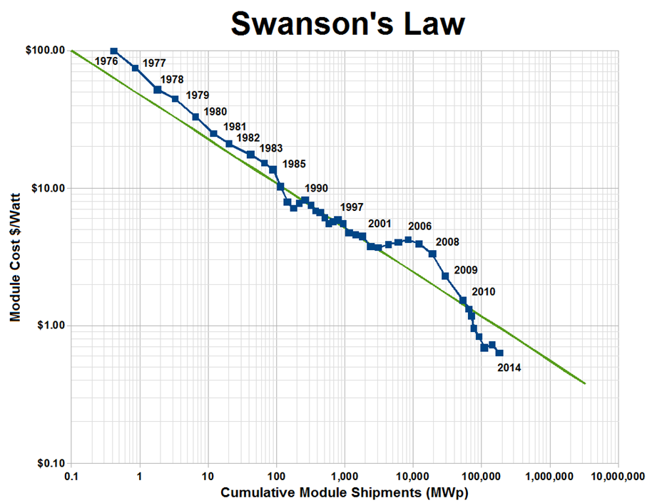
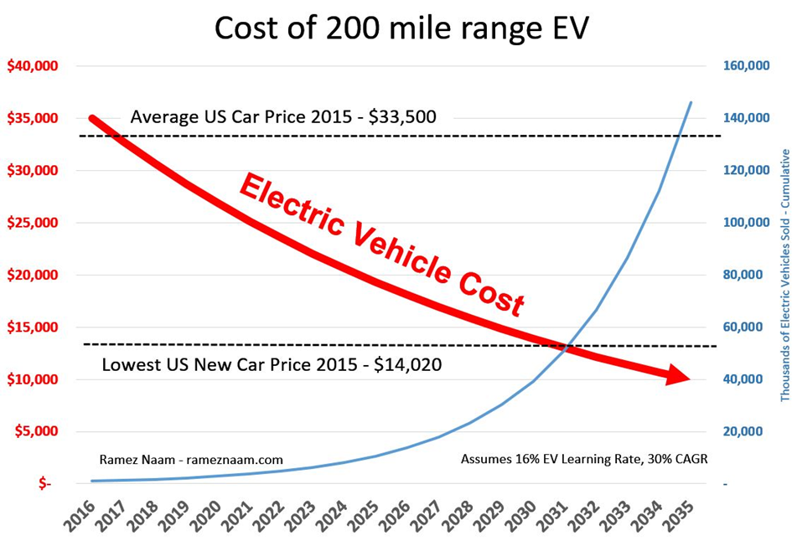
AZ EXPONENCIALITÁS MEGÉRTÉSE

Slide 9
EXPONENCIÁLIS TECHNOLÓGIÁK
Adatfeldolgozás
Big data
Napelem
Adattárolás
Mesterséges int.
Akkumulátor
Kommunikáció
Robotok
Nanotechnológia
IoT
3D nyomtatás
Neurotechnológia
Virtuális valóság
E-pénz
DNS szekvenálás

Slide 10
SZERVEZETI KIHÍVÁSOK
Szakemberek
Digitális nomádok
Megújító vezetők
„We must”
Vezérigazgató
Marketing vezető
Informatikai vezető
„We can”
Újítók
Kreatívok
Technológusok
„We can’t”
Termék felelősök
Rendszerszervezők
Kontrollerek
Kereskedelem
Ügyfél igények
Kultúra váltás
Forrás: MIT Sloan

Slide 11
DIGITÁLIS STRATÉGIÁK
Stratégiai alapozó befektetés:
Tanulási célú projektek a szervezeti képességek kiépítésére
Válság menedzsment:
A gyorsan csökkenő eredményekre válaszul mindent egy lapra feltevő befektetés
Gazdaságos:
Hagyományos pénzügyi tervezés, költség és bevétel figyelés
Alacsony rizikójú kipróbálás:
Alacsony költségű és rizikójú projektek a technológia, az ügyfél reakciók tanulmányozására
Forrás: MIT Sloan

Slide 12
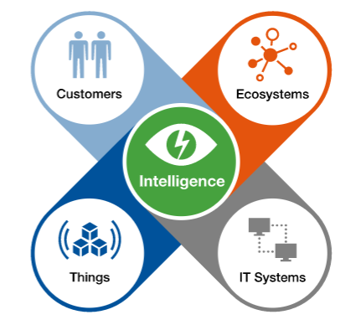
DIGITAL BUSINESS
Forrás: Gartner

Slide 13
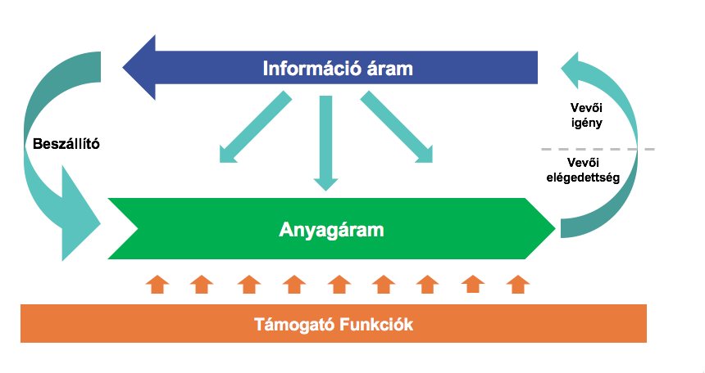
GLOBALIZÁCIÓ
Információ áram
DIGITÁLIS CÉG
Vevői
igény
Vevői elégedettség
Beszállító
PROFIT
Anyagáram
Támogató Funkciók
Forrás: Gartner

Slide 14
VERSENY AZ ÉRTÉKLÁNCOK KÖZÖTT
Bányászat
Szállítás
Finomítás
Szállítás
Disztribúció
Benzinkút
Auto
Fogyasztó
Olajipari értékáram
Zöldenergia
Elektromobilitás
Alternativ energia
Áramelőállítás
Töltőállomás
Elektromos autó
Prosumer
Energiahordozó Bányászat
Áramelőállítás
Szállitás
Fogyasztó
Transzformálás
Disztribúció
Elektromos gép
Szállítás
Villamosipari értékáram

Slide 15
AGILIS VÁLLALAT – BIMODÁLIS MŰKÖDÉS
Probléma
Valós
Feltételezett
Lean müködés
Jelenlegi értéklánc
Megoldás
Ismeretlen Ismert
Lean startup innováció
menedzsment
Új értéklánc

Slide 16
DIGITALIZÁCIÓ A VÁLLALATBAN
 |  | DIGITALIZÁCIÓS TERÜLETEK
 |  | ÜGYFELEK | FOLYAMATOK |  | ÜZLETI MODELL
CEO FÓKUSZOK | VEZETÉS ÉS STRATÉGIA | Ügyfelek jobb megértése Analitikai alapú szegmentálás Közösségből szerzett tudás | Teljesítménymenedzsment Transzparens működés Adatvezérelt döntéshozatal |  | Új digitális termékek Digitális termékek Szervezeti határok átrajzolása
 | MŰKÖDÉSI MODELL | Új digitális elérési pontok Koherens e-csatornák Önkiszolgáló ügyfélszolgálat | Folyamatok digitalizálása Hatékonyság növekedés Új képességek és funkciók |  | Digitálisan kiegészülő termékek Termékek és szolgáltatások augmentálása Virtuális kiegészítők Digitális keretek közé foglalás
 | EMBEREK ÉS TUDÁS | Bevétel növelés Digitális technológiákkal támogatott értékesítés Prediktív marketing Egyszerűsített ügyfélszolgálat | Munkavégzés támogatása Munkavégzés bárhol, bármikor Gazdagabb és online kommunikáció Közösségi tudásmegosztás |  | Digitális integráció Új típusú vállalati működés Felelősségek terítése a szervezetben Megosztott digitális szolgáltatások
DIGITÁLIS KÉPESSÉGEK |  | Egyesített adatok és folyamatok Elemzési képességek Az üzlet és az IT szoros integrációja |  | Digitális szakképzettség és szemléletmód Lean (extrém hatékony) és agilis fejlesztés Digitális jövőkép, küldetés és értékek
Forrás: Kürt Akadémia

Slide 17
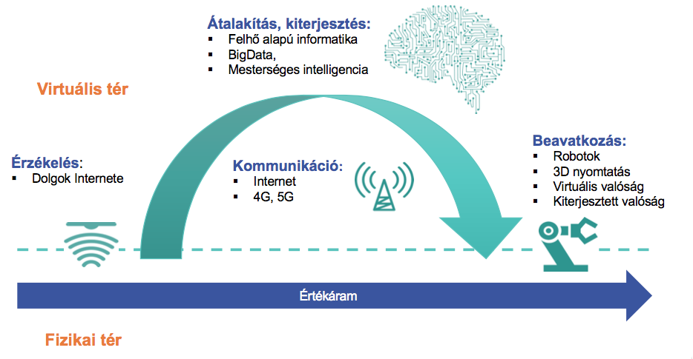
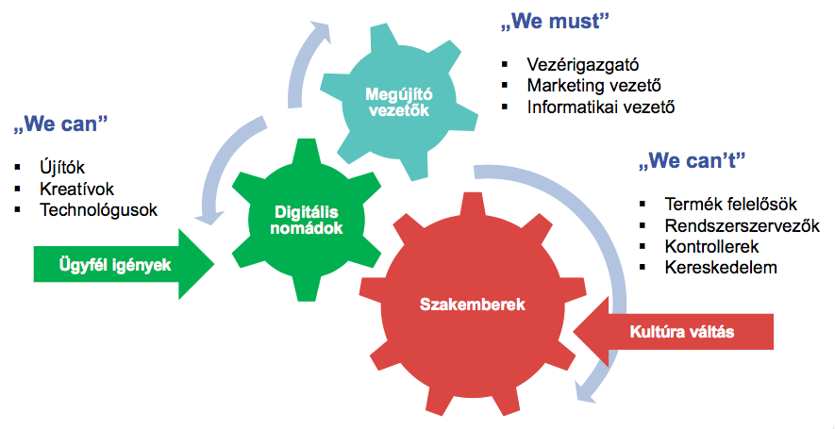
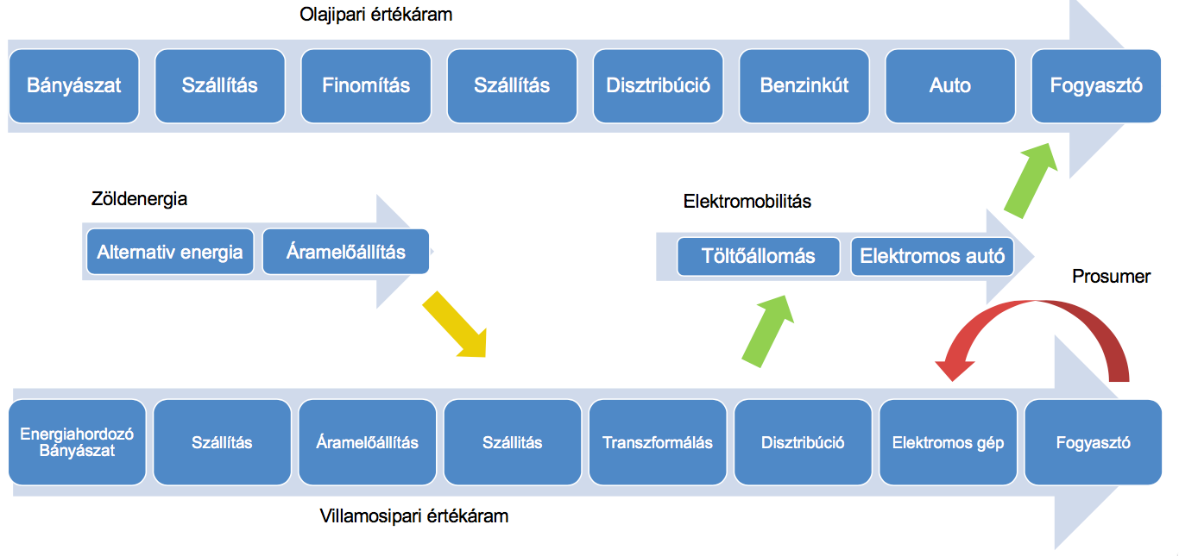
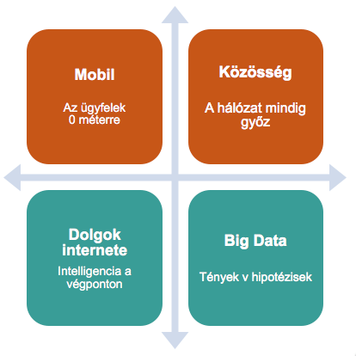
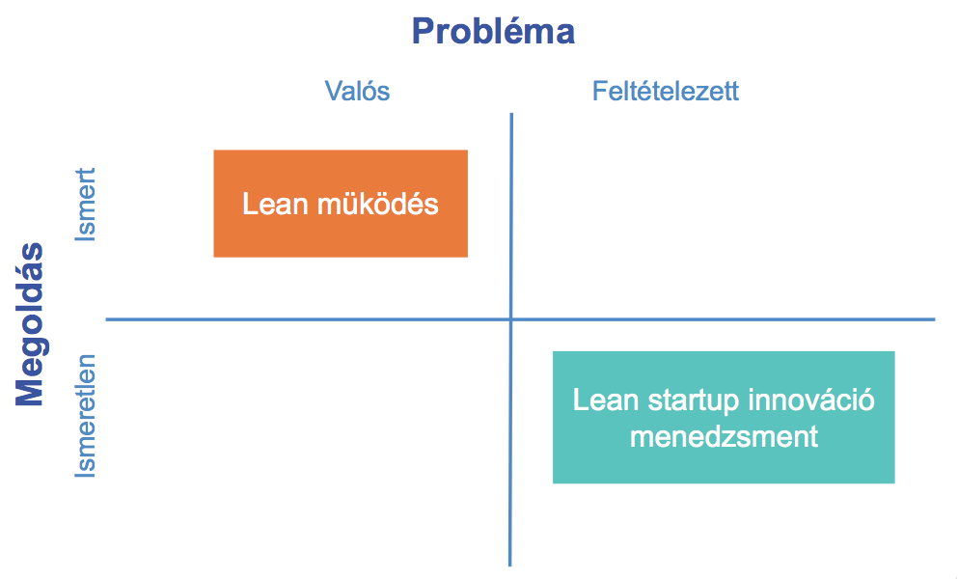
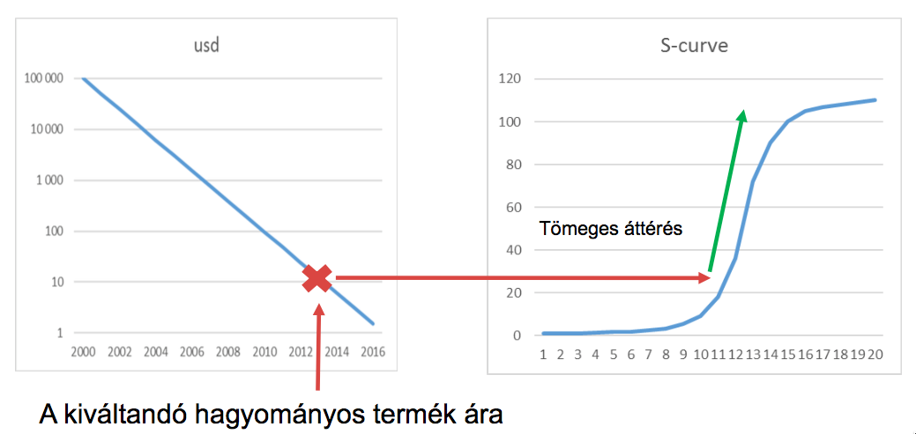
ÖSSZEFOGLALÁS
Technológia
Sebesség
CxO
„Bizottság”
Képesség
Időzítés
Agilis menedzsment
LEAN

Slide 18
KÖSZÖNÖM A FIGYELMET!

